Slide 1


LỊCH SỬ LỚP 8

Slide 2


KHỞI ĐỘNG
Start

Slide 3

KHỞI ĐỘNG
Ở các thế kỉ XVI – XVIII, trong dân gian phổ biến những câu sau:
- Ước gì anh lấy được nàng
Để anh mua gạch Bát Tràng về xây,
- Thứ nhất Kinh Kì
Thứ nhì Phố Hiến.
Những câu trên nhắc đến các địa danh nào và phản ánh nội dung gì? Từ đó, hãy chia sẻ thêm những hiểu biết của em về tình hình kinh tế, văn hóa Đại Việt trong các thế kỉ XVI-XVIII.

Slide 4
- Các địa danh được nhắc đến trong 2 câu thơ trên là: làng gốm Bát Tràng (Hà Nội); Kinh Kì (Thăng Long - Hà Nội); Phố Hiến (Hưng Yên)….Phản ánh về sự phát triển của thủ công nghiệp (làm gốm) và thương nghiệp Đại Việt trong các thế kỉ XVI – XVIII ở kinh thành Thăng Long và Phố Hiến
=> Trong các thế kỉ XVI - XVIII, đất nước diễn ra nhiều biến động chính trị lớn, tuy nhiên, nhân dân Đại Việt vẫn đạt được nhiều thành tựu trên các lĩnh vực kinh tế, văn hóa và tôn giáo.

Slide 5
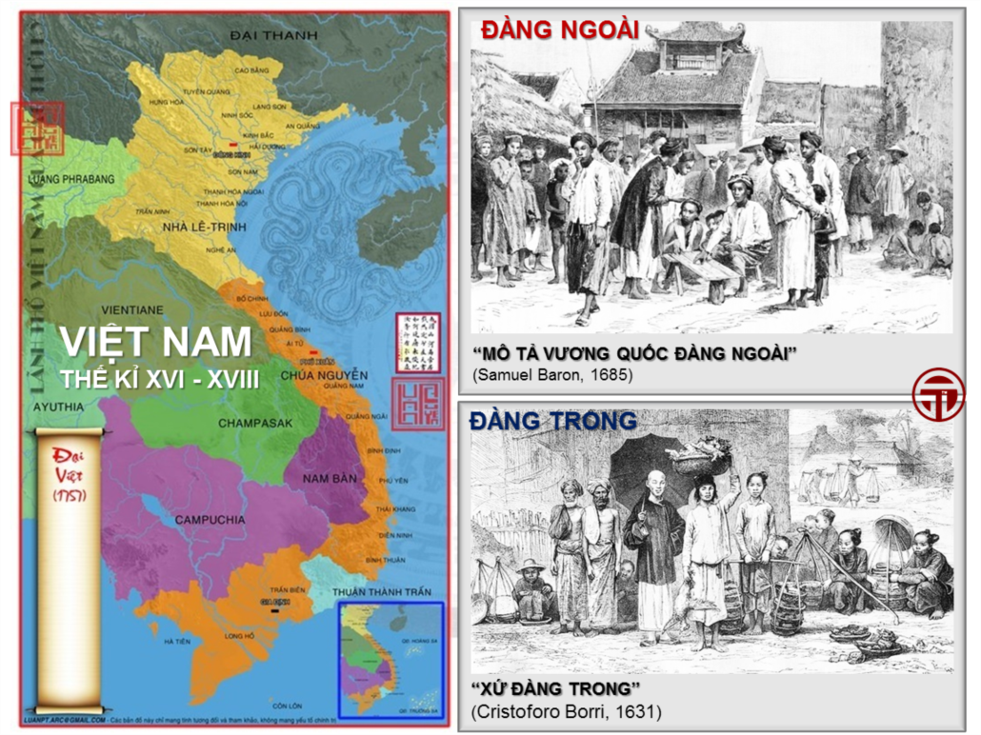
Tiết 20,21-Bài 9:
Tình hÌnh kinh tế, văn hóa, tôn giáo trong các thế kỉ XVI - XVIII

Slide 6
01
NỘI DUNG CHÍNH
02
Bài 9:
Tình hÌnh kinh tế, văn hóa, tôn giáo trong các thế kỉ XVI - XVIII
Tình hình kinh tế trong các thế kỉ XVI-XVIII
Tình hình văn hóa trong các thế kỉ XVI-XVIII

Slide 7
Bài 9. Tình hÌnh kinh tế, văn hóa, tôn giáo trong các thế kỉ XVI - XVIII
1.
Tình hình kinh tế trong các thế kỉ XVI-XVIII
a. Nông nghiệp

Slide 8
1. Tình hình kinh tế trong các thế kỉ XVI - XVIII
a Nông nghiệp
Hoàn thành các nội dung vào PHT sau đây.
Tình hình | Đàng Trong | Đàng Ngoài
Ruộng đất
Đời sống nhân dân
Điều kiện tự nhiên
Nhận xét

Slide 9
a. Nông nghiệp
Hoàn thành các nội dung vào phiếu cho sau đây.
Tình hình | Đàng Trong | Đàng Ngoài
Ruộng đất | Biến đất công thành đất tư | Đẩy mạnh khai hoang
Người nông dân | Người nông dân bị mất đất, chịu nhiều nghĩa vụ tô, thuế nặng nề, dân nghèo phải bỏ làng đi phiêu tán | Bị mất ruộng đất, bị bần cùng hóa nhưng chưa nghiêm trọng
ĐK tự nhiên | Thiên tai, mất mùa, đói kém | Điều kiện tự nhiên thuận lợi
Nhận xét: | Bị sa sút nghiêm trọng | Phát triển rõ rệt

Slide 10
1.
Tình hình kinh tế trong các thế kỉ XVI-XVIII
a. Nông nghiệp
- Ở Đàng ngoài: sản xuất sa sút nghêm trọng, ruộng công biến thành ruộng tư; nông dân bị mất ruộng đất phải lĩnh canh, nộp tô thuế nặng nề; thiên tai, mất mùa, đói kém… nông dân nghèo bỏ làng đi phiêu tán.
- Ở Đàng Trong: Nhờ khai hoang, điều kiện tự nhiên thuận lợi nên nông nghiệp phát triển; hình thành tầng lớp địa chủ lớn; nông dân bị bần cùng hóa do bị mất ruộng đất chưa nghiêm trọng như Đàng Ngoài

Slide 11
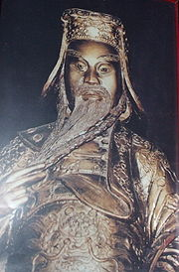
Nguyễn Hữu Cảnh (1650-1700)
(ông được coi là người xác lập chủ quyền
cho người Việt tại vùng đất Sài Gòn- Gia Định vào năm 1698).

Slide 12
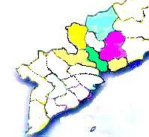
DINH TRẤN
BIÊN
PHỦ GIA ĐỊNH
Bình Phước
Tây
Ninh
DINH PHIÊN TRẤN
Bình
Dương
Đồng
Nai
Long An
Bà Rịa-
Vũng Tàu
TP HCM
Mỹ Tho
Hà Tiên
Bến Tre

Slide 13
Bài 9. Tình hÌnh kinh tế, văn hóa, tôn giáo trong các thế kỉ XVI - XVIII
1.
Tình hình kinh tế trong các thế kỉ XVI-XVIII
a. Nông nghiệp
b.Thủ công nghiệp
Nêu dẫn chứng thể hiện sự phát triển của thủ công nghiệp ở nước ta trong các thế kỷ XVI – XVIII. Em có nhận xét gì về kỹ thuật sản xuất gốm.

Slide 14
1.
Tình hình kinh tế trong các thế kỉ XVI-XVIII
b. Thủ công nghiệp
- Ở cả Đàng Trong và Đàng Ngoài, các chính quyền vẫn duy trì hoạt động của các quan xưởng.
- Nghề thủ công trong nhân dân phát triển mạnh mẽ hơn
- Xuất hiện nhiều làng nghề nổi tiếng: Gốm Thổ Hà (Bắc Giang), Bát Tràng (H.Nội); Dệt La Khê (H.Nội), Rèn sắt Nho Lâm (Nghệ An); làm đường mía ở Quảng Nam

Slide 15
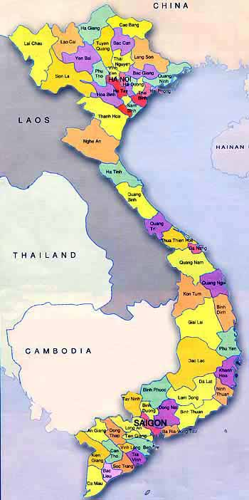
b.Thủ công nghiệp
Dệt La Khê
(S.Tây)
Gốm ThổHà (B,Giang)
T.LONG
Gốm Bát Tràng
(H.Nội)
Hãy xác định trên bản đồ một số làng thủ công nổi tiếng ở thế kỉ XVIII?
Rèn sắt Nho Lâm
(N.An)
Mía đường
(Q.Nam)
Rèn sắt H.Lương-P.Bài(T.Thiên)
GIA ĐỊNH
Các làng nghề thủ công nổi tiếng ở TK XVII

Slide 16
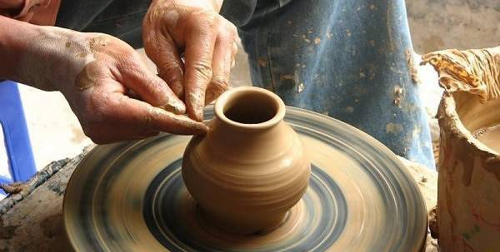
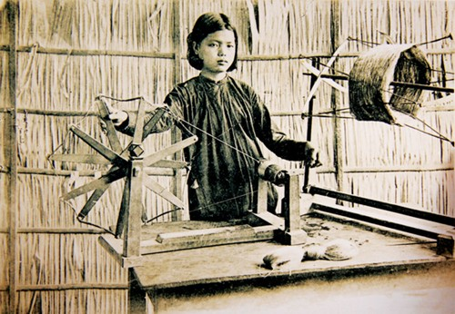
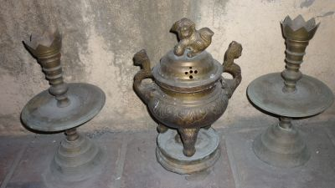
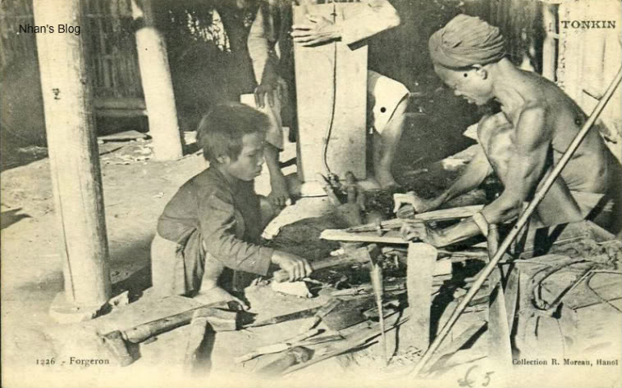
Các nghề thủ công cổ truyền
Làm gốm
Dệt vải
Đúc đồng
Rèn sắt

Slide 17
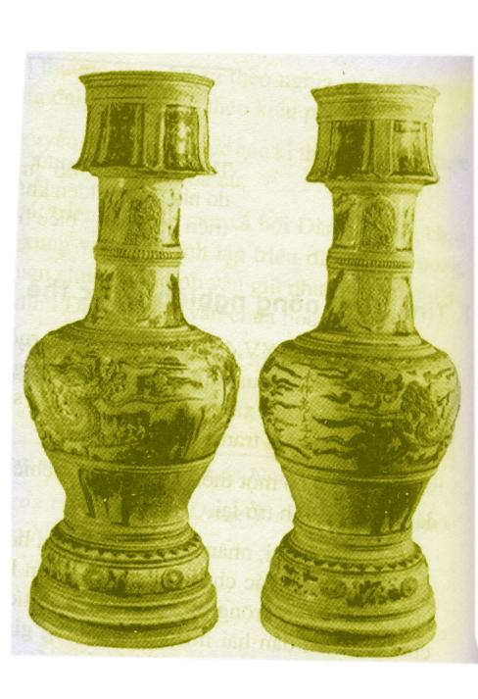


Cặp chân đèn hoa lam thế kỉ XVII
Lư hương (1590 )

Slide 18
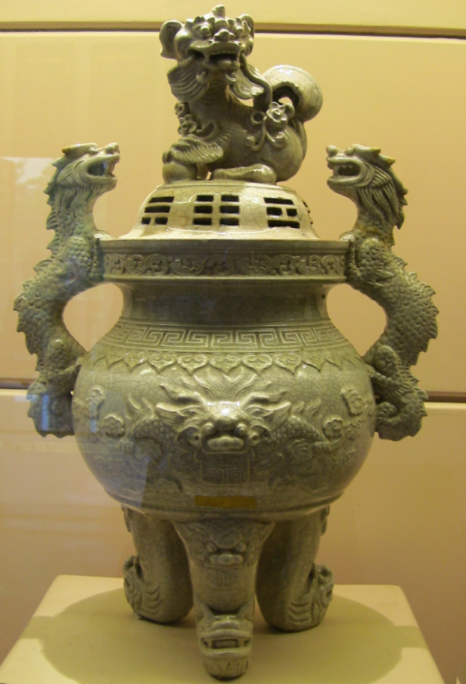
Một chiếc đỉnh bằng gốm tráng men trang trí đắp nổi rồng và nghê do thợ làng Bát Tràng chế tạo vào năm 1736, thời Cảnh Hưng.

Slide 19


Rồng vẽ trên gốm lam thế kỉ XVI
Sư tử - long mã chạm nổi trên gốm thế kỉ XVIII

Slide 20
Sự phát triển các làng nghề thủ công cổ truyền
“ Chiếu Nga Sơn, gạch Bát Tràng
Vải tơ Nam Định, lụa làng Hà Đông”
“Lụa tơ Trà Kiệu, Mã Châu
Đã từng có tiếng dài lâu chắc bền”
“Làng Đam thì bán mắm tôm
Làng Họa đan dó, làng Om quấn thừng”.
“Tương Trúc làm nghề lược sừng,
Tự Khoát đan thúng, Vĩnh Trung làm giành”.
“Trên trời có đám mấy xanh
Ở giữa mây trắng, xung quanh mây vàng
Ước gì anh lấy được nàng
Để anh mua gạch Bát Tràng về xây
Xây dọc rồi lại xây ngang
Xây hồ bán nguyệt cho nàng rửa chân”

Slide 21
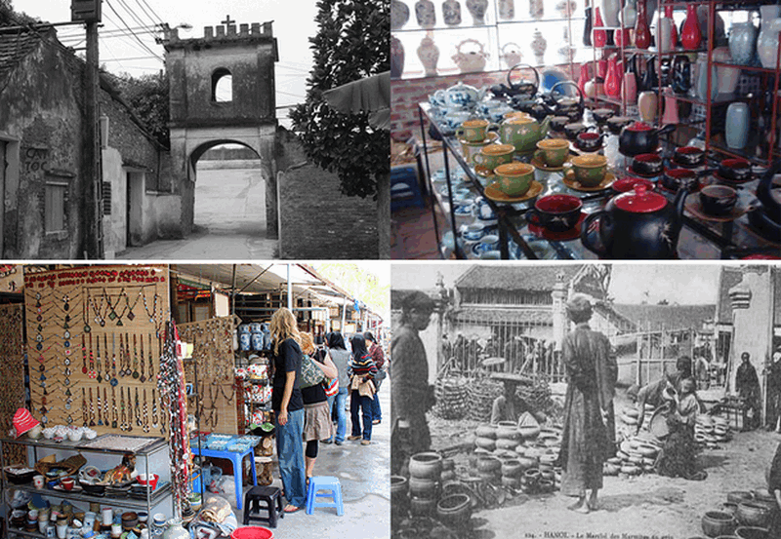
Làng gốm Bát Tràng xưa và nay

Slide 22
Bài 9. Tình hÌnh kinh tế, văn hóa, tôn giáo trong các thế kỉ XVI - XVIII
1.
Tình hình kinh tế trong các thế kỉ XVI-XVIII
Khai thác tư liệu 1, tư liệu 2 quan sát hình 9.2 và 9.3 qua đó nêu những nét chính về tình hình thương nghiệp của Đại Việt trong các thế kỷ XVI – XVIII?
a. Nông nghiệp
b. Thủ công nghiệp
c. Thương nghiệp

Slide 23
1.
Tình hình kinh tế trong các thế kỉ XVI-XVIII
c. Thương nghiệp
- Buôn bán mở rộng, mạng lưới chợ được hình thành ở nhiều vùng.
- Nhiều đô thị xuất hiện và gắn với hoạt động ngoại thương : Thăng Long, Phố Hiến( Đàng ngoài) Thanh Hà, Hội An, Gia Định..( Đàng Trong).
- Nửa sau TK XVIII, các thành thị suy tàn do chính quyền thi hành chính sách hạn chế ngoại thương

Slide 24
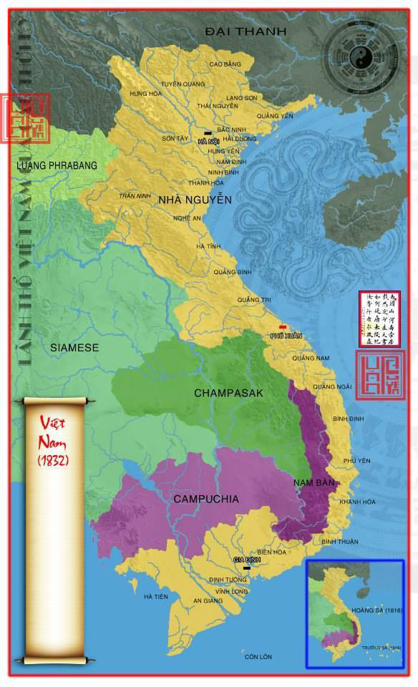
Bài 9. Tình hÌnh kinh tế, văn hóa, tôn giáo trong các thế kỉ XVI - XVIII
Tình hình kinh tế trong các thế kỉ XVI-XVIII
1
Hãy xác định trên bản đồ một số đô thị nổi tiếng ở thế kỉ XVII- XVIII?
Kẻ Chợ
Phố Hiến
Thanh Hà
Hội An
Gia Định

Slide 25
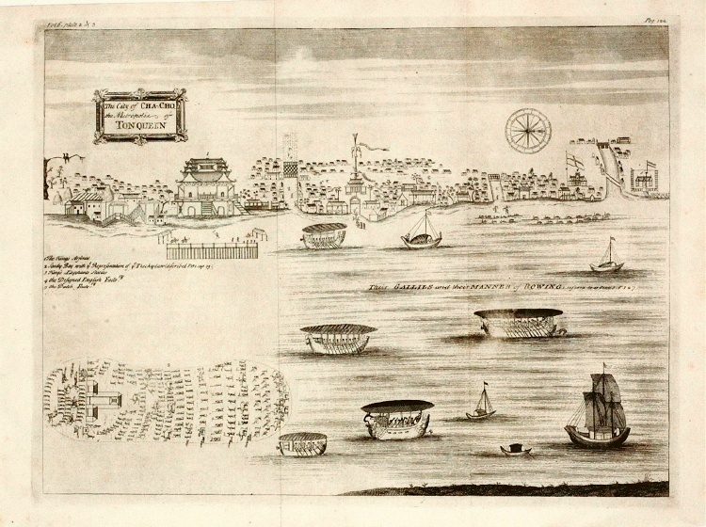
Cảnh Thăng Long-Kẻ Chợ năm 1690 do Samuel Baron miêu tả sau chuyến đi đến Đàng Ngoài của ông.

Slide 26
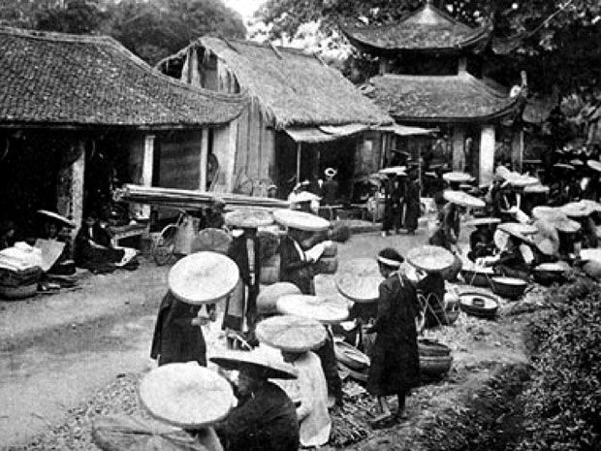
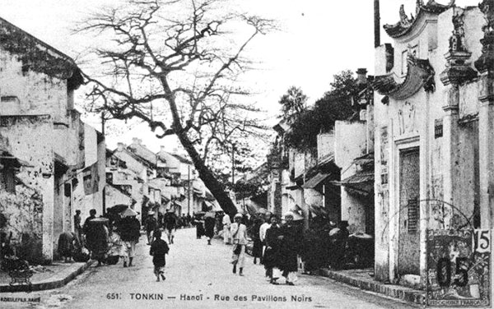
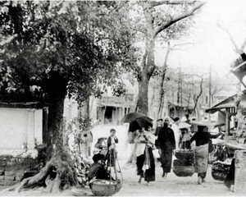
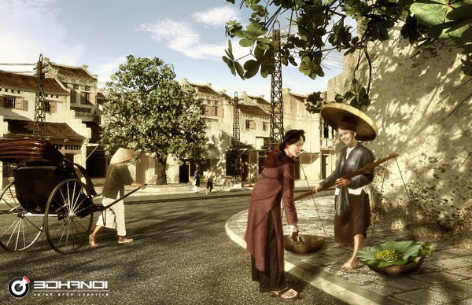
Thăng Long (Kẻ Chợ) “Thứ nhất kinh kì,...” thế kỷ XVII

Slide 27
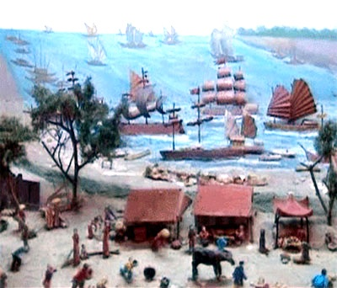
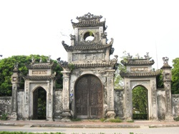
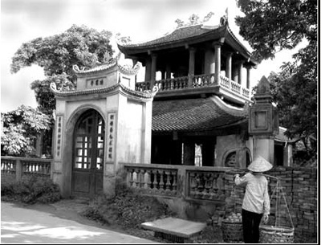
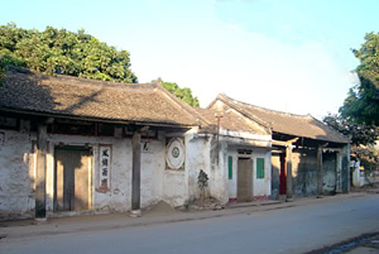
“Thứ nhì Phố Hiến” (Hưng Yên)

Slide 28
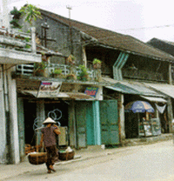
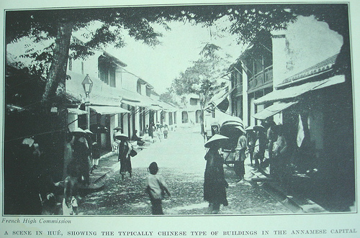
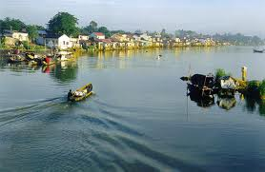
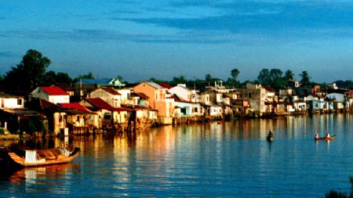
Phố thị Thanh Hà (Thừa Thiên Huế)

Slide 29
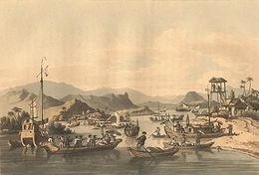
Thương cảng Hội An thế kỉ XVIII

Slide 30
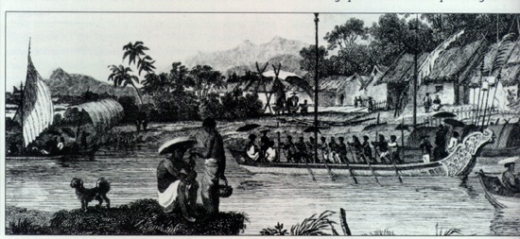
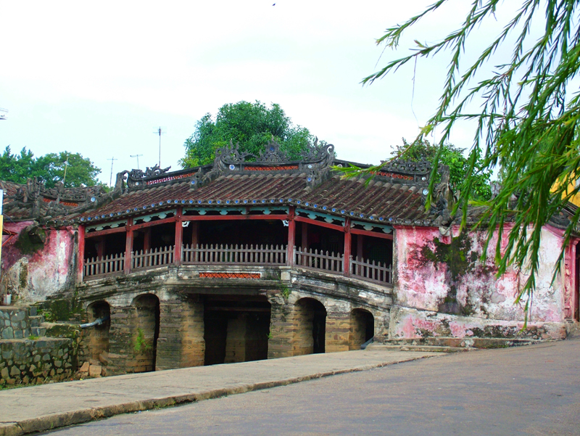
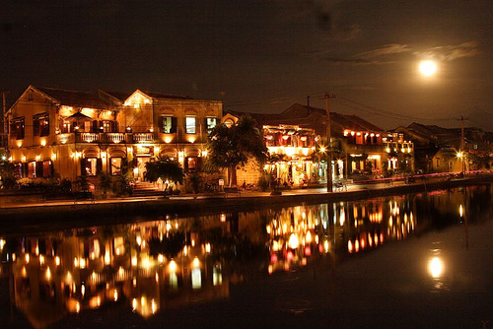
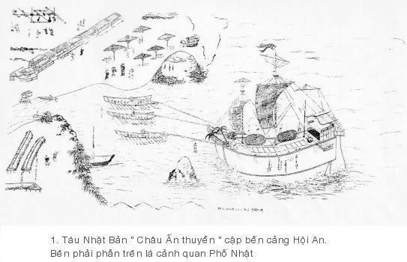
Hôi An - thành phố cảng lớn nhất Đàng Trong - thế kỷ XVII

Slide 31
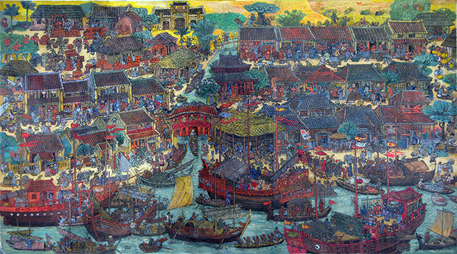
Tranh vẽ thương cảng Hội An thế kỉ XVII

Slide 32
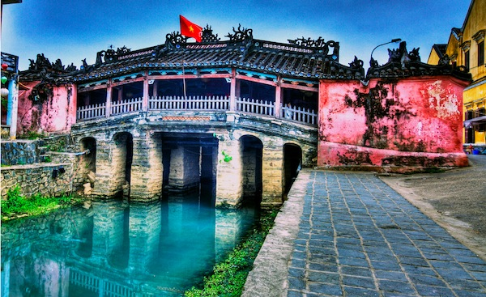
Chùa Cầu – Hội An
được các thương nhân Nhật Bản xây dựng vào thế kỉ XVII

Slide 33
Bài 9. Tình hÌnh kinh tế, văn hóa, tôn giáo trong các thế kỉ XVI - XVIII
Tình hình văn hóa trong các thế kỉ XVI-XVIII
2

Slide 34


2. Tình hình văn hóa trong các thế kỉ XVI-XVIII
HOẠT ĐỘNG NHÓM
Nhiệm vụ: Dựa vào thông tin SGK và hiểu biết của bản thân, hãy trao đổi và hoàn thiện những yêu cầu sau:
1. Vẽ sơ đồ tư duy tình hình văn hoá trong các thế kỉ XVI – XVIII. 2. Hãy nêu nhận xét về sự chuyển biến đó trong các thế kỉ XVI - XVIII. 3. Em ấn tượng với thành tựu nào nhất? Vì sao?

Slide 35
- Tôn giáo: Nho giáo được đề cao trong học tập, thi cử và tuyển chọn quan lại. Phật giáo và Đạo giáo được phục hồi. Năm 1533, công giáo được truyền bá vào nước ta
- Tín ngưỡng: thờ Thành hoàng, thờ cúng tổ tiên, tổ chức lễ hội hàng năm... thể hiện tinh thần đoàn kết, yêu quê hương, đất nước.
Tư tưởng, tín ngưỡng, tôn giáo
TÌNH HÌNH VĂN HÓA TRONG CÁC THẾ KI XVI - XVIII

Slide 36
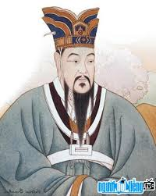
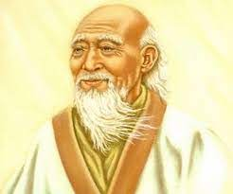

Nho giáo
Đạo giáo
Phật giáo

Slide 37
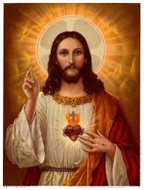
Từ thế kỉ XVI-XVIII, sự truyền giáo của giáo sĩ và nhà thờ Thiên Chúa Giáo mọc lên ở nhiều nơi.
Đạo Thiên Chúa trở thành tôn giáo được lan truyền trong cả nước, tuy nhiên hoạt động truyền giáo của các giáo sĩ bị nhà nước cấm đoán.

Slide 38
? Vì sao đạo Thiên Chúa lại bị chính quyền phong kiến cấm đoán?
Trái với truyền thống dân tộc ta: Thờ chúa mà không thờ tổ tiên
Được coi là công cụ xâm lược của chính quyền thực dân.
? Các em hãy liên hệ với chính sách tôn giáo của Đảng và Nhà nước ta hiện nay?

Slide 39

Tín ngưỡng thờ cúng tổ tiên, anh hùng dân tộc được duy trì và phát triển.
Tiếp biến các loại hình tôn giáo, tư tưởng người Việt đã tạo cho mình một nếp sống văn hóa riêng, hòa nhập nhưng không hòa tan.
“Dù ai đi ngược về xuôi
Nhớ ngày giỗ tổ mùng mười tháng ba”.

Slide 40
2.
Tình hình văn hoá trong các thế kỉ XVI-XVIII
* Tư tưởng, tín ngưỡng, tôn giáo
- Tôn giáo: Nho giáo được đề cao trong học tập, thi cử và tuyển chọn quan lại. Phật giáo và Đạo giáo được phục hồi. Năm 1533, Công giáo được truyền bá vào nước ta
- Tín ngưỡng: thờ Thành hoàng, thờ cúng tổ tiên, tổ chức lễ hội hàng năm... thể hiện tinh thần đoàn kết, yêu quê hương, đất nước.

Slide 41
TÌNH HÌNH VĂN HÓA TRONG CÁC THẾ KI XVI - XVIII
- Chữ Quốc ngữ theo mẫu tự La tinh cũng được sáng tạo.
- Các giáo sĩ phương Tây học tiếng Việt để truyền đạo, họ dùng chữ cái La-tinh để ghi âm tiếng Việt, tạo ra chữ Quốc ngữ. Loại chữ này dần được sử dụng phổ biến vì tiện lợi, khoa học.
Chữ viết

Slide 42

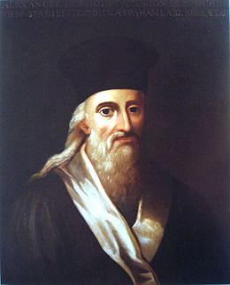
Alexandre de Rhodes (15/3/1593 – 5/11/1660) là một nhà truyền giáo Dòng Tên và một nhà ngôn ngữ học. Ông là một trong những giáo sĩ góp phần quan trọng vào quá trình truyền bá Công giáo tại Việt Nam.
Chữ Quốc ngữ Việt Nam được hình thành nhờ công trình tập thể của các nhà truyền giáo Bồ Đào Nha, và Ý, với sự trợ giúp của các giáo hữu Việt Nam và Nhật Bản, do giáo sĩ Francisco de Pina khởi đầu. Khi Rhodes đến xứ Đàng Trong thì phương pháp ghi âm tiếng Việt bằng ký tự Latinh, nay gọi là chữ Quốc ngữ, đang được xây dựng. Ông đã ghi nhận và thừa hưởng di cảo của những người tiền bối, có công hệ thống hóa và san định hệ chữ này, cũng như biên soạn và giám sát việc ấn hành Từ điển Việt–Bồ–La, là cuốn từ điển tiếng Việt đầu tiên.

Slide 43
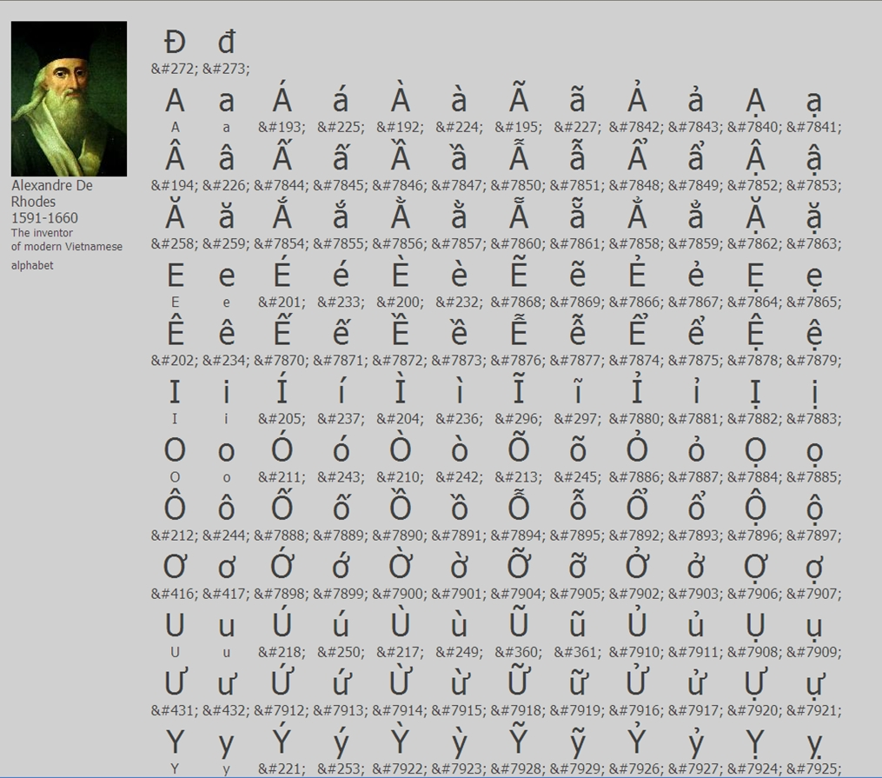
Chữ quốc ngữ

Slide 44

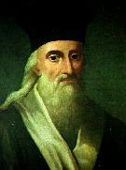
Từ điển Việt- Bồ- La-tinh.
Alexandre de Rodes

Slide 45
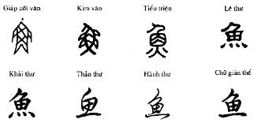
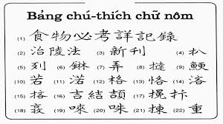
Chữ viết
Chữ hán
Chữ Nôm

Slide 46
2
Tình hình văn hoá trong các thế kỉ XVI-XVIII
*Chữ viết
- Chữ Quốc ngữ theo mẫu tự La tinh cũng được sáng tạo.
- Các giáo sĩ phương Tây học tiếng Việt để truyền đạo, họ dùng chữ cái La-tinh để ghi âm tiếng Việt, tạo ra chữ Quốc ngữ. Loại chữ này dần được sử dụng phổ biến vì tiện lợi, khoa học.

Slide 47
TÌNH HÌNH VĂN HÓA TRONG CÁC THẾ KI XVI - XVIII
- Văn học chữ Hán: vẫn chiếm ưu thế. Văn học chữ Nôm: phát triển mạnh hơn trước. Thơ Nôm và truyện Nôm xuất hiện ngày càng nhiều hơn với một số tác giả và tác phẩm nổi tiếng.
- Văn học dân gian: phát triển nhiều thể loại như: truyện tiếu lâm, truyện Trạng Quỳnh, Trạng Lợn, thơ lục bát và song thất lục bát…
Văn học

Slide 48
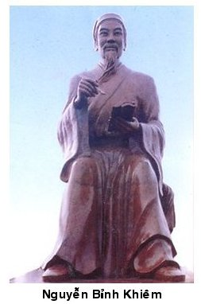

Slide 49
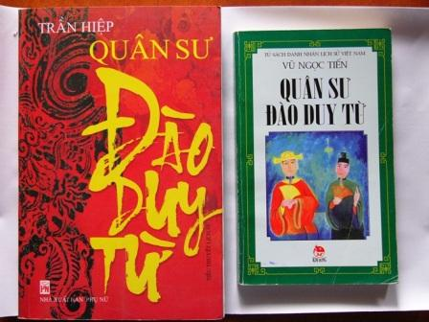
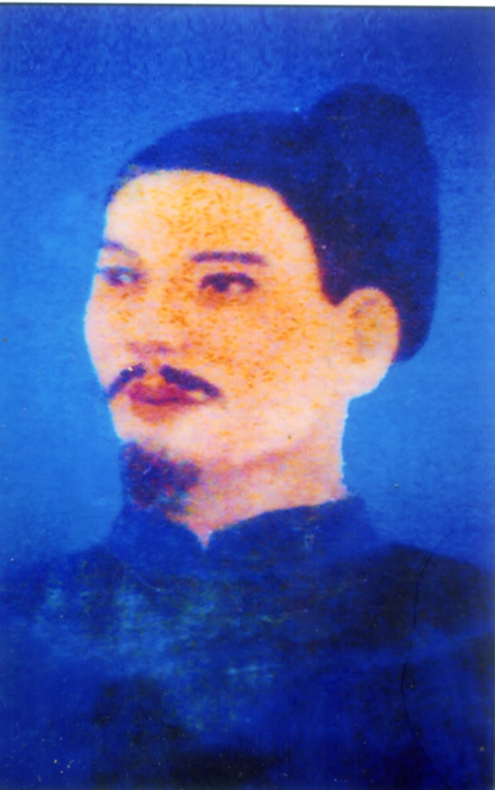
Hổ trướng khu cơ
ĐÀO DUY TỪ

Slide 50


Chinh phụ ngâm khúc (Trần Côn)
Cung oán ngâm khúc (Nguyễn Gia Thiều)

Slide 51


Văn học dân gian

Slide 52
2.
Tình hình văn hoá trong các thế kỉ XVI-XVIII
*Văn học
- Văn học chữ Hán: vẫn chiếm ưu thế. Văn học chữ Nôm phát triển mạnh hơn trước. Thơ Nôm và truyện Nôm xuất hiện ngày càng nhiều hơn với một số tác giả và tác phẩm nổi tiếng.
- Văn học dân gian: phát triển nhiều thể loại như: truyện tiếu lâm, truyện Trạng Quỳnh, Trạng Lợn, thơ lục bát và song thất lục bát…

Slide 53
TÌNH HÌNH VĂN HÓA TRONG CÁC THẾ KI XVI - XVIII
- Nghệ thuật dân gian phát triển, tiêu biểu là nghệ thuật điều khắc trong các đình, chùa với nét chạm khắc mềm mại, mô tả cảnh sinh hoạt thường ngày và tượng Phật rất đặc sắc.
- Nghệ thuật sân khấu đa dạng với các loại hình như hát chèo, hát ả đào, hát tuồng,... các điệu múa như: múa trên dây, múa đèn,…
Nghệ thuật dân gian

Slide 54
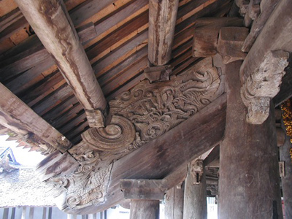
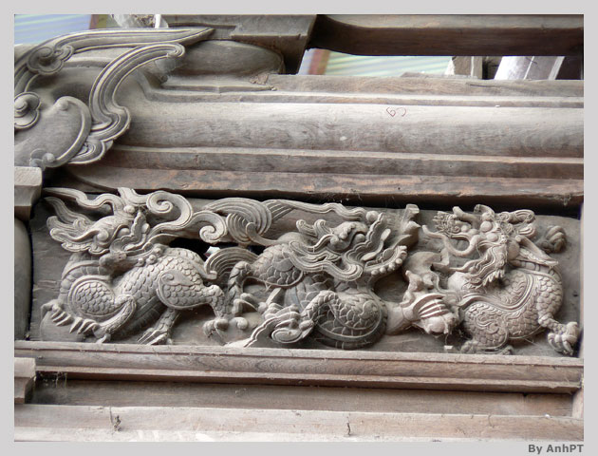
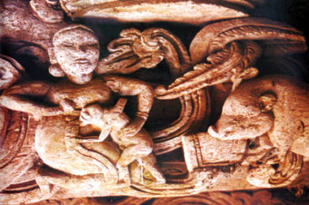
Điêu khắc dân gian

Slide 55
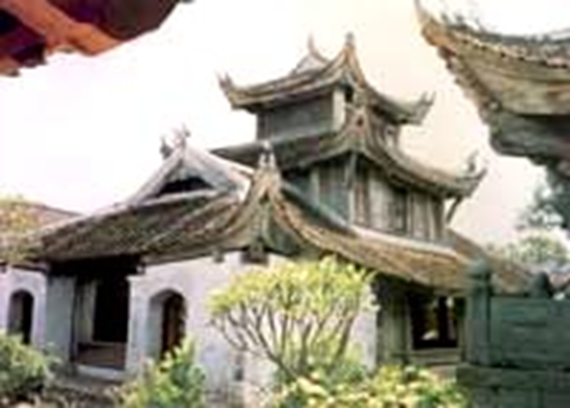
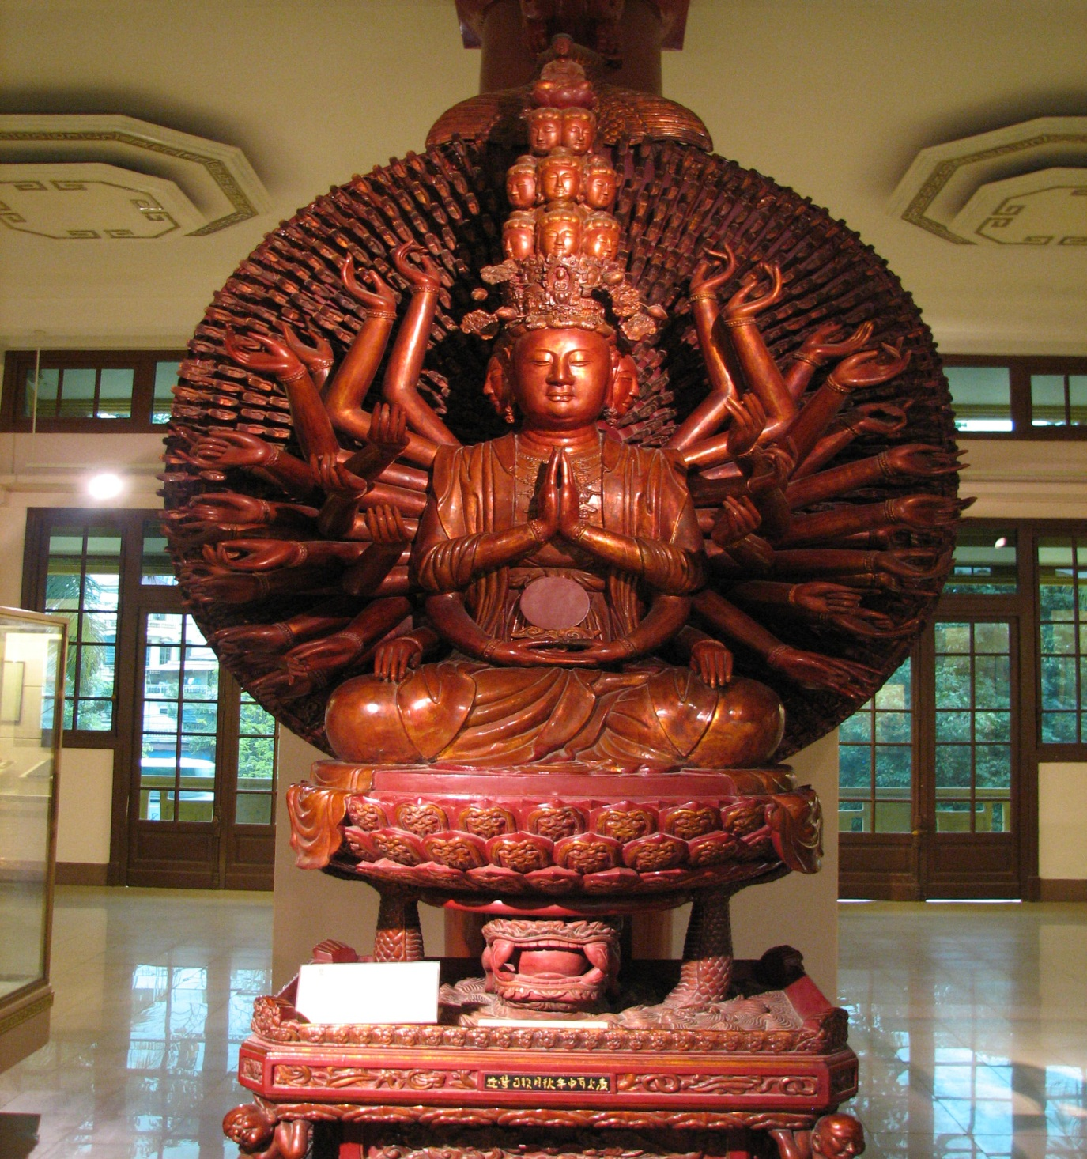
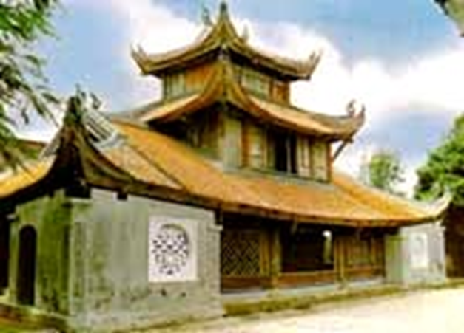
Chùa Bút Tháp
( Bắc Ninh)
Tượng Phật Bà Quan Âm
(chùa Bút Tháp – Bắc Ninh)

Slide 56
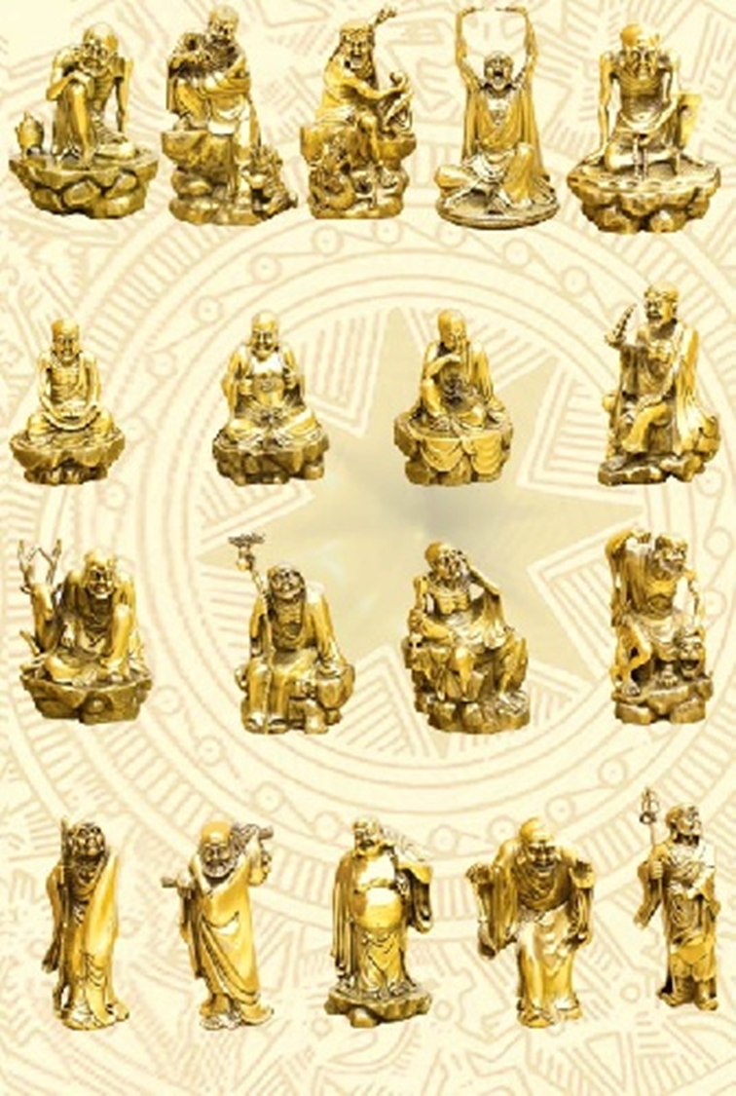
Tượng La Hán chùa Tây Phương (Hà Nội)

Slide 57

Dân Ca Quan Họ Bắc Ninh

Slide 58


Hát chèo
Hát tuồng

Slide 59
2.
Tình hình văn hoá trong các thế kỉ XVI-XVIII
*Nghệ thuật dân gian
- Nghệ thuật dân gian phát triển, tiêu biểu là nghệ thuật điêu khắc, với nét chạm khắc mềm mại, mô tả cảnh sinh hoạt thường ngày và tượng Phật rất đặc sắc.
- Nghệ thuật sân khấu đa dạng với các loại hình như hát chèo, hát ả đào, hát tuồng,... các điệu múa như: múa trên dây, múa đèn,…

Slide 60
? Hãy nêu nhận xét về sự chuyển biến về văn hóa Đại Việt trong các thế kỉ XVI – XVIII?
? Em ấn tượng với thành tựu nào nhất? Vì sao?
- Tôn giáo: Nho giáo được đề cao trong học tập, thi cử và tuyển chọn quan lại. Phật giáo và Đạo giáo được phục hồi. Năm 1533, công giáo được truyền bá vào nước ta
- Tín ngưỡng: thờ Thành hoàng, thờ cúng tổ tiên, tổ chức lễ hội hàng năm... thể hiện tinh thần đoàn kết, yêu quê hương, đất nước.
Tư tưởng, tín ngưỡng, tôn giáo
TÌNH HÌNH VĂN HÓA TRONG CÁC THẾ KI XVI - XVIII
- Chữ Quốc ngữ theo mẫu tự La tinh cũng được sáng tạo.
- Ban đầu, các giáo sĩ phương Tây học tiếng Việt để truyền đạo. Trong quá trình đó, họ dùng chữ cái La-tinh để ghi âm tiếng Việt, tạo ra chữ Quốc ngữ. Loại chữ này dần được sử dụng phổ biến vì tiện lợi, khoa học.
Chữ viết
- Văn học chữ Hán: vẫn chiếm ưu thế. Văn học chữ Nôm: phát triển mạnh hơn trước. Thơ Nôm và truyện Nôm xuất hiện ngày càng nhiều hơn với một số tác giả và tác phẩm nổi tiếng.
- Văn học dân gian: phát triển nhiều thể loại như: truyện tiếu lâm, truyện Trạng Quỳnh, Trạng Lợn, thơ lục bát và song thất lục bát…
Văn học
- Nghệ thuật dân gian phát triển, tiêu biểu là nghệ thuật điều khắc trong các đình, chùa với nét chạm khắc mềm mại, mô tả cảnh sinh hoạt thường ngày và tượng Phật rất đặc sắc.
- Nghệ thuật sân khấu đa dạng với các loại hình như hát chèo, hát ả đào, hát tuồng,... các điệu múa như: múa trên dây, múa đèn,…
Nghệ thuật dân gian

Slide 61
Tư tưởng, tín ngưỡng, tôn giáo
Nông nghiệp
TÌNH HÌNH KINH TẾ, VĂN HÓA, TÔN GIÁO TRONG CÁC THẾ KI XVI - XVIII
Chữ viết
Kinh tế
Văn hóa
Thủ công nghiệp
Văn học
Thương nghiệp
Nghệ thuật dân gian

Slide 62
LUYỆN TẬP
Hãy lập bảng tóm tắt nét chính về tình hình kinh tế, văn hoá, tôn giáo ở Đại Việt trong các thế kỉ XVI – XVIII theo mẫu sau
Lĩnh vực |  | Sự chuyển biến
Kinh tế | Nông nghiệp
 | Thủ công nghiệp
 | Thương nghiệp
Văn hóa | Tư tưởng, tín ngưỡng, tôn giáo
 | Chữ viết
 | Văn học
 | Nghệ thuật dân gian

Slide 63
LUYỆN TẬP
Lĩnh vực |  | Sự chuyển biến
Kinh tế | Nông nghiệp | - Ở Đàng ngoài: sản xuất sa sút; nông dân bị thiếu ruộng trầm trọng, lâm vào cảnh đói khổ, bần cùng. - Ở Đàng Trong: sản xuất phát triển; hình thành tầng lớp đại địa chủ; tình trạng nông dân thiếu ruộng không trầm trọng như Đàng Ngoài.
 | Thủ công nghiệp | - Ở cả Đàng Trong và Đàng Ngoài, các chính quyền vẫn duy trì hoạt động của các quan xưởng. - Thủ công nghiệp trong nhân dân tiếp tục phát triển: đa dạng nhiều ngành, nghề; sản phẩm phong phú, tinh tế; xuất hiện nhiều làng nghề nổi tiếng.
 | Thương nghiệp | - Hoạt động buôn bán trong dân đã trở nên phổ biến. - Ngoại thương phát triển mạnh, có quan hệ giao thương với nhiều nước trên thế giới. - Nhiều đô thị được hưng khởi.

Slide 64
LUYỆN TẬP
Lĩnh vực |  | Sự chuyển biến
Văn hóa | Tư tưởng, tín ngưỡng, tôn giáo | - Nho giáo vẫn giữ địa vị thống trị. - Đạo giáo và Phật giáo được phục hồi. - Thiên Chúa giáo du nhập và dần gây được ảnh hưởng trong nhân dân. - Tín ngưỡng: thờ Thành hoàng, thờ cúng tổ tiên, tổ chức lễ hội hàng năm...
 | Chữ viết | Chữ Quốc ngữ ra đời và dần được sử dụng phổ biến.
 | Văn học | - Văn học chữ Hán vẫn chiếm ưu thế. - Văn học chữ Nôm đã phát triển mạnh hơn trước. - Văn học dân gian phát triển với nhiều thế loại.
 | Nghệ thuật dân gian | - Nghệ thuật điêu khắc rất phát triển với nét chạm khắc mềm mại, tinh tế. - Nghệ thuật sân khấu đa dạng với các loại hình.

Slide 65
VẬN DỤNG
1. Tìm hiểu thông tin từ sách, báo và internet, em hãy cho biết: Làng thủ công nào ở Việt Nam được hình thành từ các thế kỉ XVI – XVIII và vẫn tồn tại, phát triển đến ngày nay? Hãy đề xuất ít nhất một giải pháp để bảo tồn các làng nghề đó. (Khuyến khích HS đưa hình ảnh và thông tin về làng nghề, trình bày sáng tạo)
2. Em biết những con đường, ngôi trường, nào mang tên những danh nhân tiêu biểu của Đại Việt trong các thế kỉ XVI – XVIII? (Có hình ảnh càng tốt)

Slide 66




  SUY NGẪM SAU BÀI HỌC (L)
  điều em học được.
  điều em còn thắc mắc.
  đề xuất để giờ học hiệu quả hơn

Slide 67

Hướng dẫn về nhà
1. Trả lời các câu hỏi SGK VÀ hoàn thiện bài tập trong vở bài tập.
2. Nghiên cứu nội dung bài mới

